Slide 1
Факультет экономики, менеджмента и бизнес-информатики
Разработка продукционной экспертной системы для анализа научных публикаций на английском языке
Работу выполнила: Гостева Екатерина Андреевна
Руководитель: старший преподаватель кафедры информационных технологий в бизнесе, Ланин Вячеслав Владимирович
Пермь, 2018

Slide 2
Факультет экономики, менеджмента и бизнес-информатики
As IS
To be
текст работы
текст работы
ИССЛЕДОВАТЕЛЬ
ИССЛЕДОВАТЕЛЬ
АНАЛИЗ
ПУБЛИКАЦИИ
ИЗДАТЕЛЬСТВО
2-4 раза
ИЗДАТЕЛЬСТВО
РЕДАКТОР
1-2 раза
РЕДАКТОР
КОРРЕКТОР
КОРРЕКТОР
ПЕЧАТЬ
ПЕЧАТЬ
ПУБЛИКАЦИЯ
ПУБЛИКАЦИЯ

Slide 3
Факультет экономики, менеджмента и бизнес-информатики
Взаимодействие компонентов экспертной системы
пользовательская и компетентные статьи
эксперт
3
1
знания
модуль идентификации маркеров
пользователь
инженер по знаниям
7
рекомендации
статистика
4
2
механизм логического вывода
база знаний
интерфейс пользователя
5
6
CLIPS

Slide 4
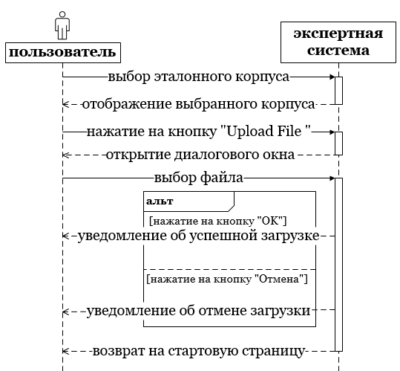
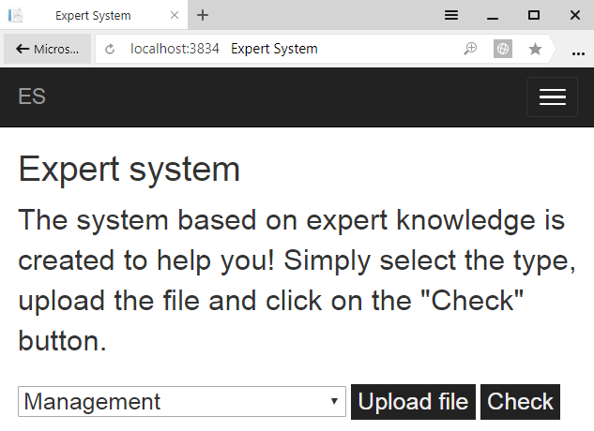
Факультет экономики, менеджмента и бизнес-информатики
реализация: загрузка файла
загрузка файла
проверка
выбор эталонного корпуса

Slide 5
Факультет экономики, менеджмента и бизнес-информатики
Реализация: Анализ публикации
Маркер | M1 | M2 | M3 | M4 | M5
Компетентное значение | 60 | 50 | 80 | 75 | 60
Пользовательское значение | 36 | 90 | 76 | 90 | 55

Slide 6
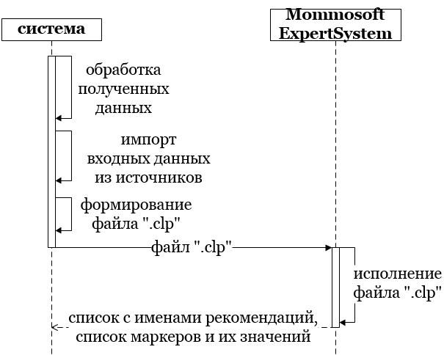
Факультет экономики, менеджмента и бизнес-информатики
Реализация: Сравнение данных
Формирование базы знаний
Сравнение статистических данных
Составление рекомендательной комбинации маркеров
Поиск совпадений с экспертными рекомендациями
Вывод текста рекомендаций

Slide 7
Факультет экономики, менеджмента и бизнес-информатики
Реализация: Сравнение данных
Формирование базы знаний
Сравнение статистических данных
Составление рекомендательной комбинации маркеров
Поиск совпадений с экспертными рекомендациями
Вывод текста рекомендаций

Slide 8
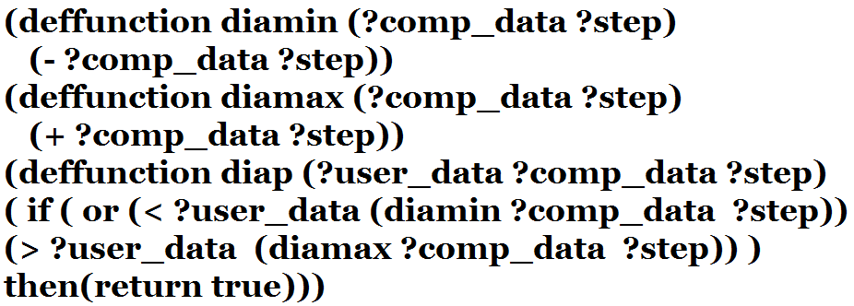
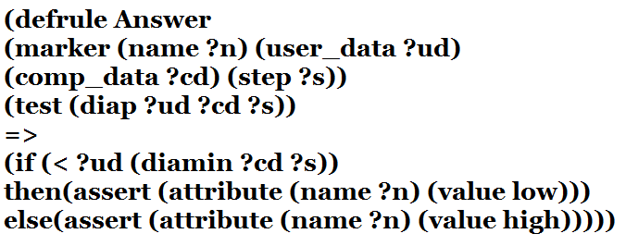
Факультет экономики, менеджмента и бизнес-информатики
Реализация: Сравнение данных
Формирование базы знаний
Сравнение статистических данных
Определение диапазона
Составление рекомендательной комбинации маркеров
Сравнение пользовательского значения с границами диапазона
Поиск совпадений с экспертными рекомендациями
Вывод текста рекомендаций

Slide 9
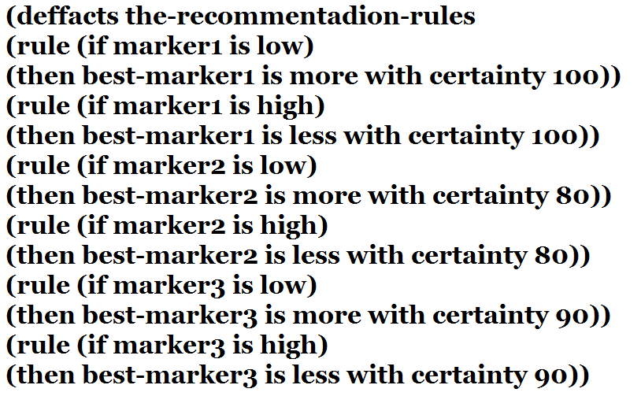
Факультет экономики, менеджмента и бизнес-информатики
Реализация: Сравнение данных
Формирование базы знаний
Сравнение статистических данных
Составление рекомендательной комбинации маркеров
Поиск совпадений с экспертными рекомендациями
Вывод текста рекомендаций

Slide 10
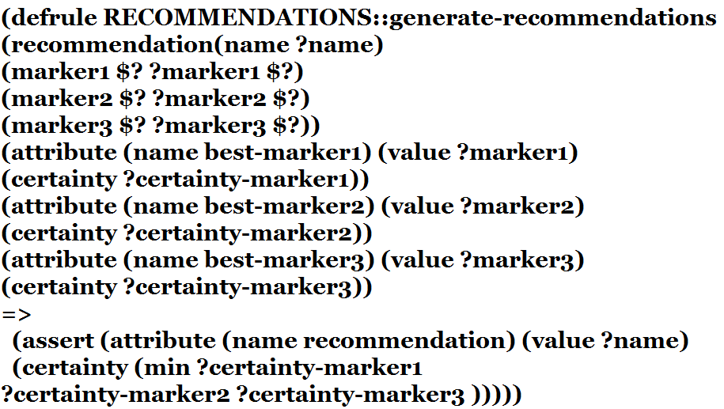
Факультет экономики, менеджмента и бизнес-информатики
Реализация: Сравнение данных
Формирование базы знаний
Сравнение статистических данных
Составление рекомендательной комбинации маркеров
Поиск совпадений с экспертными рекомендациями
Вывод текста рекомендаций

Slide 11
Факультет экономики, менеджмента и бизнес-информатики
Реализация: Сравнение данных
Формирование базы знаний
Сравнение статистических данных
Сортировка рекомендаций
Вывод рекомендаций
Составление рекомендательной комбинации маркеров
Рекомендации 2 уровня
Поиск совпадений с экспертными рекомендациями
Рекомендации 1 уровня
Вывод текста рекомендаций

Slide 12
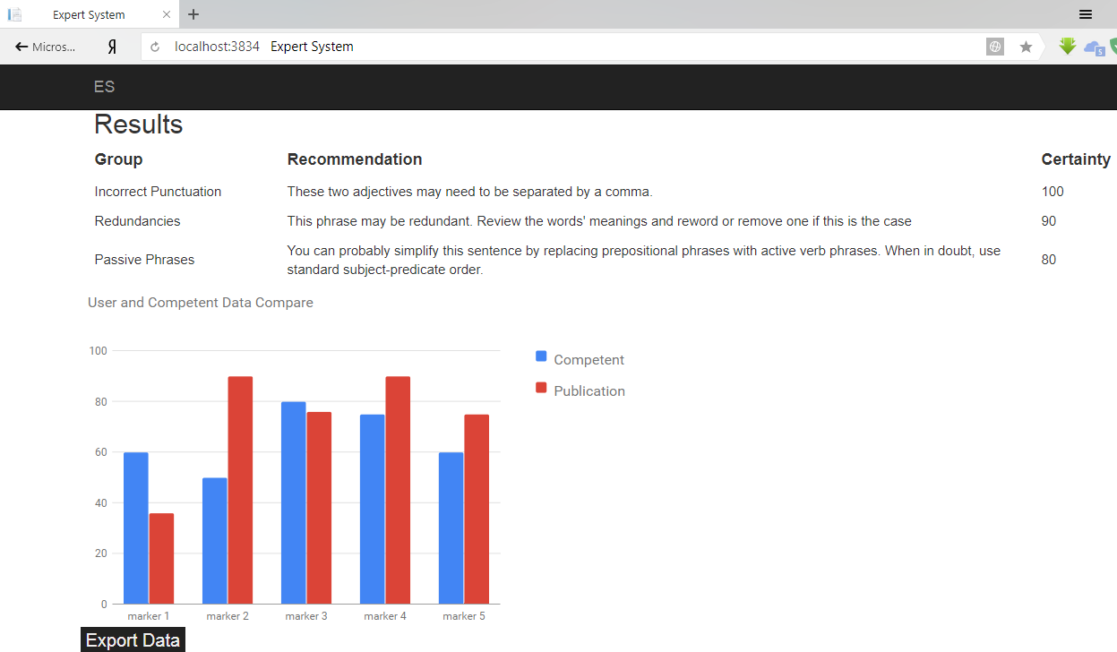
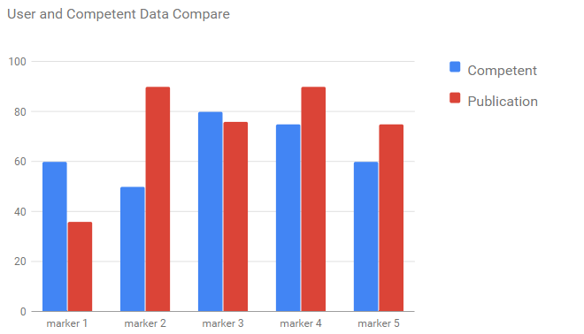
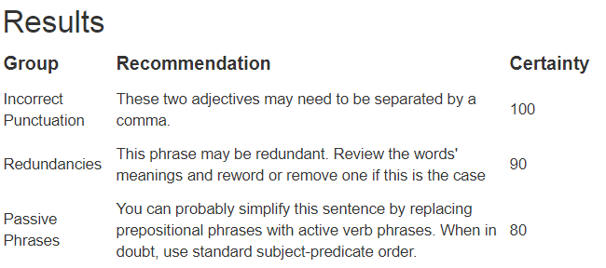
Факультет экономики, менеджмента и бизнес-информатики
Реализация: Вывод рекомендаций

Slide 13
1
2
3
4
5
6
7
8
9
10
11
12
Гостева Екатерина
Разработка продукционной экспертной системы для анализа научных публикаций
на английском языке
Пермь, 2018

